Slide 1


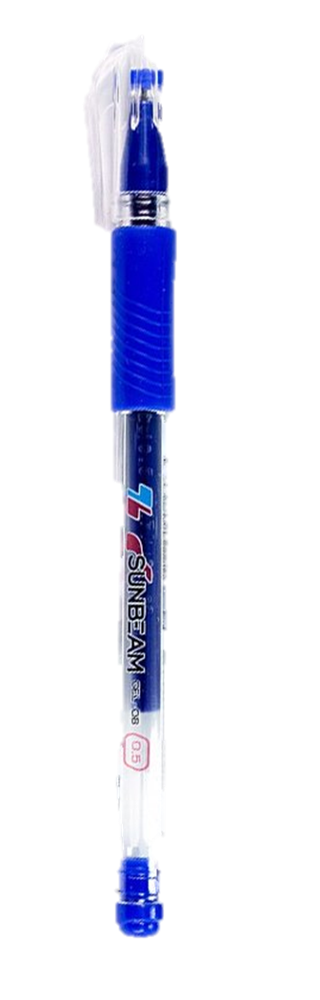
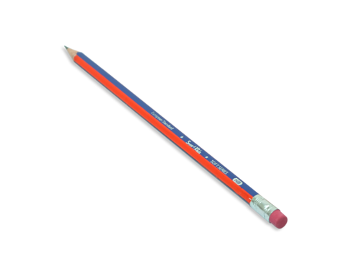
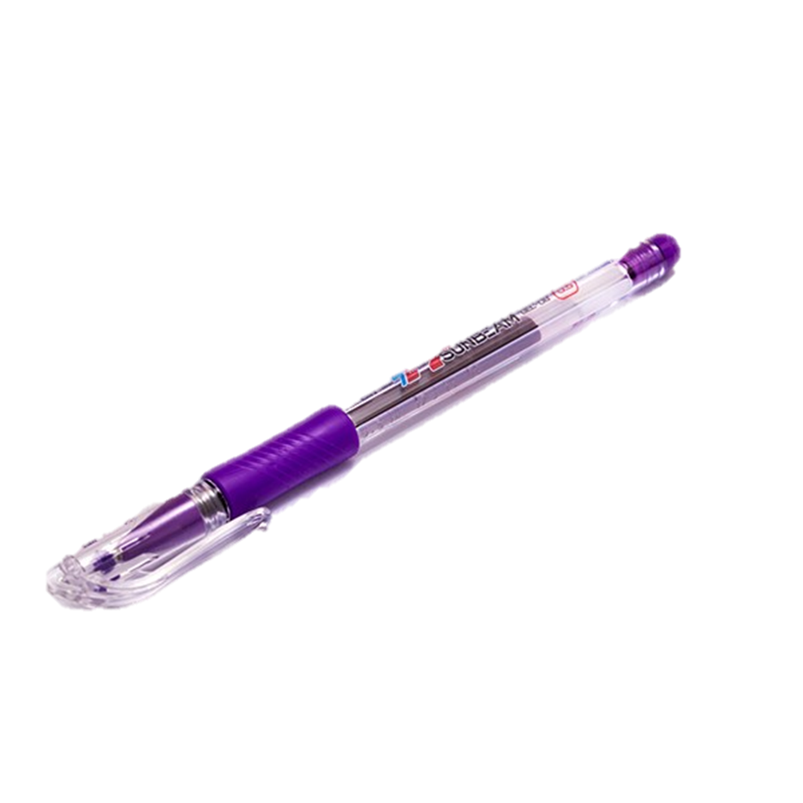

CHUẨN BỊ
Notes:
Tác giả bộ ppt Toán + TV3: Phan Thị Linh – Đà Nẵng
Sđt lh: 0916.604.268
+ Zalo: 0916.604.268
+ Facebook cá nhân: https://www.facebook.com/nhilinh.phan/
+ Nhóm chia sẻ tài liệu: https://www.facebook.com/groups/443096903751589
Hãy liên hệ chính chủ sản phẩm để được hỗ trợ và đồng hành trong suốt năm học nhé!

Slide 2

Notes:
Tác giả bộ ppt Toán + TV3: Phan Thị Linh – Đà Nẵng
Sđt lh: 0916.604.268
+ Zalo: 0916.604.268
+ Facebook cá nhân: https://www.facebook.com/nhilinh.phan/
+ Nhóm chia sẻ tài liệu: https://www.facebook.com/groups/443096903751589
Hãy liên hệ chính chủ sản phẩm để được hỗ trợ và đồng hành trong suốt năm học nhé!

Slide 3


TIẾNG VIỆT 3
Notes:
Tác giả bộ ppt Toán + TV3: Phan Thị Linh – Đà Nẵng
Sđt lh: 0916.604.268
+ Zalo: 0916.604.268
+ Facebook cá nhân: https://www.facebook.com/nhilinh.phan/
+ Nhóm chia sẻ tài liệu: https://www.facebook.com/groups/443096903751589
Hãy liên hệ chính chủ sản phẩm để được hỗ trợ và đồng hành trong suốt năm học nhé!

Slide 4

Thử tài
Notes:
GV cùng hs nhớ lại nhân vật đồng hành Hà và Nam qua từng năm học
Tác giả bộ ppt Toán + TV3: Phan Thị Linh – Đà Nẵng
Sđt lh: 0916.604.268
+ Zalo: 0916.604.268
+ Facebook cá nhân: https://www.facebook.com/nhilinh.phan/
+ Nhóm chia sẻ tài liệu: https://www.facebook.com/groups/443096903751589
Hãy liên hệ chính chủ sản phẩm để được hỗ trợ và đồng hành trong suốt năm học nhé!

Slide 5



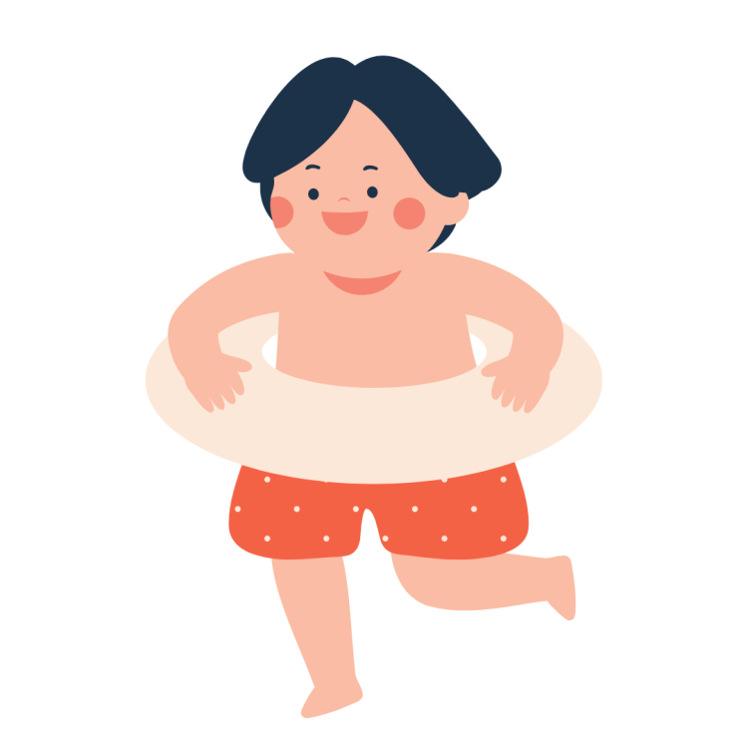



Cùng lấy áo phao giúp các bạn nhỏ nhé!
Các em ơi, phải dùng phao hoặc áo phao khi bơi nhé!
Click vào phao để tới câu hỏi
Chơi xong click vào mũi tên để tới nội dung tiếp theo
Notes:
GV giáo dục HS khi bơi cần có áo phao, phao và k tự ý rủ nhau ra hồ bơi khi không có người lớn
Click vào phao để tới câu hỏi
Chơi xong click vào mũi tên để tới nội dung tiếp theo

Slide 6
Thắng đã phát hiện ra con vật gì khi lần đầu tiên ra biển?
Con còng gió

Slide 7
Lúc tạm biệt nhau, Hải và Thắng hẹn khi nào gặp lại?
Lúc tạm biệt nhau, Hải và Thắng hẹn chiều mai gặp lại.

Slide 8

Đọc:
NHẬT KÍ TẬP BƠI
Notes:
GV cùng hs nhớ lại nhân vật đồng hành Hà và Nam qua từng năm học
Tác giả bộ ppt Toán + TV2: Phan Thị Linh – Đà Nẵng
Sđt lh: 0916.604.268
+ Zalo: 0916.604.268
+ Facebook cá nhân: https://www.facebook.com/nhilinh.phan/
+ Nhóm chia sẻ tài liệu: https://www.facebook.com/groups/443096903751589
Hãy liên hệ chính chủ sản phẩm để được hỗ trợ và đồng hành trong suốt năm học nhé!

Slide 9
KHỞI ĐỘNG
Notes:
GV cùng hs nhớ lại nhân vật đồng hành Hà và Nam qua từng năm học
Tác giả bộ ppt Toán + TV2: Phan Thị Linh – Đà Nẵng
Sđt lh: 0916.604.268
+ Zalo: 0916.604.268
+ Facebook cá nhân: https://www.facebook.com/nhilinh.phan/
+ Nhóm chia sẻ tài liệu: https://www.facebook.com/groups/443096903751589
Hãy liên hệ chính chủ sản phẩm để được hỗ trợ và đồng hành trong suốt năm học nhé!

Slide 10

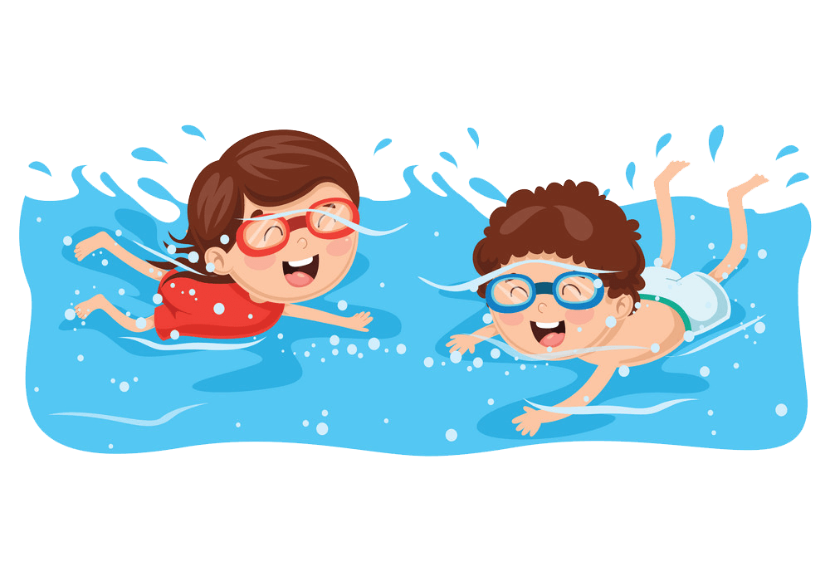
Trao đổi với bạn bè những lợi ích của việc biết bơi.
Notes:
GV cùng hs nhớ lại nhân vật đồng hành Hà và Nam qua từng năm học
Tác giả bộ ppt Toán + TV2: Phan Thị Linh – Đà Nẵng
Sđt lh: 0916.604.268
+ Zalo: 0916.604.268
+ Facebook cá nhân: https://www.facebook.com/nhilinh.phan/
+ Nhóm chia sẻ tài liệu: https://www.facebook.com/groups/443096903751589
Hãy liên hệ chính chủ sản phẩm để được hỗ trợ và đồng hành trong suốt năm học nhé!

Slide 11
ĐỌC VĂN BẢN
Notes:
GV cùng hs nhớ lại nhân vật đồng hành Hà và Nam qua từng năm học
Tác giả bộ ppt Toán + TV2: Phan Thị Linh – Đà Nẵng
Sđt lh: 0916.604.268
+ Zalo: 0916.604.268
+ Facebook cá nhân: https://www.facebook.com/nhilinh.phan/
+ Nhóm chia sẻ tài liệu: https://www.facebook.com/groups/443096903751589
Hãy liên hệ chính chủ sản phẩm để được hỗ trợ và đồng hành trong suốt năm học nhé!

Slide 12
NHẬT KÍ TẬP BƠI
Ngày…. tháng….
Hôm nay, mẹ đưa mình đi tập bơi. Mình rất phấn khích vì được mẹ chuẩn bị cho một chiếc mũ bơi cùng cặp kính bơi màu hồng rất đẹp. Cô giáo cũng khen đồ bơi của mình đáng yêu.
Đầu tiên, cô dạy mình tập thở. Nhưng khi thở dưới nước, mình toàn bị sặc. Mình sợ đến mức không dám xuống nước nữa. Mẹ bảo do mình chưa quen. Mẹ vỗ về, động viên mình mãi. Thế là mình tiếp tục tập luyện.
Cuối buổi, mình vẫn chưa thở dưới nước được. Mình thấy hơi buồn. Mình nghĩ lần sau, mình sẽ tập tốt hơn.
Ngày… tháng…
Hôm nay, mình đã có cảm giác thích đi bơi. Mình không còn bị sặc nước nữa. Mình đã quen thở dưới nước rồi.
Cô dạy mình động tác bơi ếch. Động tác đó thật lạ! Khi đạp chân, mình giống hệt như một con ếch ộp.
Ngày….tháng…..
Học bơi chẳng dễ một chút nào. Thế mà mình đã biết bơi rồi. Mình như một chú cá nhỏ tung tăng trong nước. Kể cũng lạ, hôm trước mình giống ếch, hôm nay mình lại giống cá. Chẳng sao, con nào cũng biết bơi mà. Giống như mình ấy.
(Nguyễn Ngọc Mai Chi)
Notes:
GV giới thiệu văn bản
GV cùng hs nhớ lại nhân vật đồng hành Hà và Nam qua từng năm học
Tác giả bộ ppt Toán + TV2: Phan Thị Linh – Đà Nẵng
Sđt lh: 0916.604.268
+ Zalo: 0916.604.268
+ Facebook cá nhân: https://www.facebook.com/nhilinh.phan/
+ Nhóm chia sẻ tài liệu: https://www.facebook.com/groups/443096903751589
Hãy liên hệ chính chủ sản phẩm để được hỗ trợ và đồng hành trong suốt năm học nhé!

Slide 13

LẮNG NGHE ĐỌC MẪU
Học sinh theo dõi trong sách, phát hiện từ ngữ khó đọc, khó hiểu nhé!
Notes:
GV nên cho hs khai thác trong sách, hạn chế nhìn màn hình nhiều dễ hại mắt và dẫn đến HS thụ động khi khai thác văn bản trong SGK
GV cùng hs nhớ lại nhân vật đồng hành Hà và Nam qua từng năm học
Tác giả bộ ppt Toán + TV2: Phan Thị Linh – Đà Nẵng
Sđt lh: 0916.604.268
+ Zalo: 0916.604.268
+ Facebook cá nhân: https://www.facebook.com/nhilinh.phan/
+ Nhóm chia sẻ tài liệu: https://www.facebook.com/groups/443096903751589
Hãy liên hệ chính chủ sản phẩm để được hỗ trợ và đồng hành trong suốt năm học nhé!

Slide 14
Giải nghĩa từ khó
Phấn khích: ?
Phấn khích: phấn khởi, hào hứng.
Notes:
GV linh động thay đổi từ khó đọc theo vùng miền nhé!
GV cùng hs nhớ lại nhân vật đồng hành Hà và Nam qua từng năm học
Tác giả bộ ppt Toán + TV2: Phan Thị Linh – Đà Nẵng
Sđt lh: 0916.604.268
+ Zalo: 0916.604.268
+ Facebook cá nhân: https://www.facebook.com/nhilinh.phan/
+ Nhóm chia sẻ tài liệu: https://www.facebook.com/groups/443096903751589
Hãy liên hệ chính chủ sản phẩm để được hỗ trợ và đồng hành trong suốt năm học nhé!

Slide 15
Luyện đọc từ khó
nước
tập luyện
buồn
bơi ếch
Notes:
GV linh động thay đổi từ khó đọc theo vùng miền nhé!
GV cùng hs nhớ lại nhân vật đồng hành Hà và Nam qua từng năm học
Tác giả bộ ppt Toán + TV2: Phan Thị Linh – Đà Nẵng
Sđt lh: 0916.604.268
+ Zalo: 0916.604.268
+ Facebook cá nhân: https://www.facebook.com/nhilinh.phan/
+ Nhóm chia sẻ tài liệu: https://www.facebook.com/groups/443096903751589
Hãy liên hệ chính chủ sản phẩm để được hỗ trợ và đồng hành trong suốt năm học nhé!

Slide 16
ngắt nhịp câu dài
Mình rất phấn khích vì được mẹ chuẩn bị cho một chiếc mũ bơi cùng cặp kính bơi màu hồng rất đẹp.
Kể cũng lạ, hôm trước mình giống ếch, hôm nay mình lại giống cá.
Notes:
GV cùng hs nhớ lại nhân vật đồng hành Hà và Nam qua từng năm học
Tác giả bộ ppt Toán + TV2: Phan Thị Linh – Đà Nẵng
Sđt lh: 0916.604.268
+ Zalo: 0916.604.268
+ Facebook cá nhân: https://www.facebook.com/nhilinh.phan/
+ Nhóm chia sẻ tài liệu: https://www.facebook.com/groups/443096903751589
Hãy liên hệ chính chủ sản phẩm để được hỗ trợ và đồng hành trong suốt năm học nhé!

Slide 17

chia đoạn/phần
Học sinh làm việc nhóm đôi.
Notes:
Chia phần thì chính xác hơn là chia đoạn ạ
GV cùng hs nhớ lại nhân vật đồng hành Hà và Nam qua từng năm học
Tác giả bộ ppt Toán + TV2: Phan Thị Linh – Đà Nẵng
Sđt lh: 0916.604.268
+ Zalo: 0916.604.268
+ Facebook cá nhân: https://www.facebook.com/nhilinh.phan/
+ Nhóm chia sẻ tài liệu: https://www.facebook.com/groups/443096903751589
Hãy liên hệ chính chủ sản phẩm để được hỗ trợ và đồng hành trong suốt năm học nhé!

Slide 18
NHẬT KÍ TẬP BƠI
Ngày…. tháng….
Hôm nay, mẹ đưa mình đi tập bơi. Mình rất phấn khích vì được mẹ chuẩn bị cho một chiếc mũ bơi cùng cặp kính bơi màu hồng rất đẹp. Cô giáo cũng khen đồ bơi của mình đáng yêu.
Đầu tiên, cô dạy mình tập thở. Nhưng khi thở dưới nước, mình toàn bị sặc. Mình sợ đến mức không dám xuống nước nữa. Mẹ bảo do mình chưa quen. Mẹ vỗ về, động viên mình mãi. Thế là mình tiếp tục tập luyện.
Cuối buổi, mình vẫn chưa thở dưới nước được. Mình thấy hơi buồn. Mình nghĩ lần sau, mình sẽ tập tốt hơn.
Ngày… tháng…
Hôm nay, mình đã có cảm giác thích đi bơi. Mình không còn bị sặc nước nữa. Mình đã quen thở dưới nước rồi.
Cô dạy mình động tác bơi ếch. Động tác đó thật lạ! Khi đạp chân, mình giống hệt như một con ếch ộp.
Ngày….tháng…..
Học bơi chẳng dễ một chút nào. Thế mà mình đã biết bơi rồi. Mình như một chú cá nhỏ tung tăng trong nước. Kể cũng lạ, hôm trước mình giống ếch, hôm nay mình lại giống cá. Chẳng sao, con nào cũng biết bơi mà. Giống như mình ấy.
(Nguyễn Ngọc Mai Chi)
Học sinh tự ngắt các phần vào sách.
Notes:
GV giới thiệu văn bản
GV cùng hs nhớ lại nhân vật đồng hành Hà và Nam qua từng năm học
Tác giả bộ ppt Toán + TV2: Phan Thị Linh – Đà Nẵng
Sđt lh: 0916.604.268
+ Zalo: 0916.604.268
+ Facebook cá nhân: https://www.facebook.com/nhilinh.phan/
+ Nhóm chia sẻ tài liệu: https://www.facebook.com/groups/443096903751589
Hãy liên hệ chính chủ sản phẩm để được hỗ trợ và đồng hành trong suốt năm học nhé!

Slide 19

Đọc nối tiếp theo nhóm
Học sinh làm việc nhóm 3, đọc nối tiếp 1 hoặc 2 lần.
Notes:
GV cùng hs nhớ lại nhân vật đồng hành Hà và Nam qua từng năm học
Tác giả bộ ppt Toán + TV2: Phan Thị Linh – Đà Nẵng
Sđt lh: 0916.604.268
+ Zalo: 0916.604.268
+ Facebook cá nhân: https://www.facebook.com/nhilinh.phan/
+ Nhóm chia sẻ tài liệu: https://www.facebook.com/groups/443096903751589
Hãy liên hệ chính chủ sản phẩm để được hỗ trợ và đồng hành trong suốt năm học nhé!

Slide 20

Đọc thầm cá nhân
Học sinh đọc thầm (đọc bằng mắt) toàn bài.

Slide 21

Đọc nối tiếp trước lớp
3 học sinh đọc nối tiếp trước lớp.
Notes:
GV nhận xét phần đọc của cả lớp
GV cùng hs nhớ lại nhân vật đồng hành Hà và Nam qua từng năm học
Tác giả bộ ppt Toán + TV2: Phan Thị Linh – Đà Nẵng
Sđt lh: 0916.604.268
+ Zalo: 0916.604.268
+ Facebook cá nhân: https://www.facebook.com/nhilinh.phan/
+ Nhóm chia sẻ tài liệu: https://www.facebook.com/groups/443096903751589
Hãy liên hệ chính chủ sản phẩm để được hỗ trợ và đồng hành trong suốt năm học nhé!

Slide 22
TRẢ LỜI CÂU HỎI
Notes:
GV cùng hs nhớ lại nhân vật đồng hành Hà và Nam qua từng năm học
Tác giả bộ ppt Toán + TV2: Phan Thị Linh – Đà Nẵng
Sđt lh: 0916.604.268
+ Zalo: 0916.604.268
+ Facebook cá nhân: https://www.facebook.com/nhilinh.phan/
+ Nhóm chia sẻ tài liệu: https://www.facebook.com/groups/443096903751589
Hãy liên hệ chính chủ sản phẩm để được hỗ trợ và đồng hành trong suốt năm học nhé!

Slide 23
NHẬT KÍ TẬP BƠI
Ngày…. tháng….
Hôm nay, mẹ đưa mình đi tập bơi. Mình rất phấn khích vì được mẹ chuẩn bị cho một chiếc mũ bơi cùng cặp kính bơi màu hồng rất đẹp. Cô giáo cũng khen đồ bơi của mình đáng yêu.
Đầu tiên, cô dạy mình tập thở. Nhưng khi thở dưới nước, mình toàn bị sặc. Mình sợ đến mức không dám xuống nước nữa. Mẹ bảo do mình chưa quen. Mẹ vỗ về, động viên mình mãi. Thế là mình tiếp tục tập luyện.
Cuối buổi, mình vẫn chưa thở dưới nước được. Mình thấy hơi buồn. Mình nghĩ lần sau, mình sẽ tập tốt hơn.
Ngày… tháng…
Hôm nay, mình đã có cảm giác thích đi bơi. Mình không còn bị sặc nước nữa. Mình đã quen thở dưới nước rồi.
Cô dạy mình động tác bơi ếch. Động tác đó thật lạ! Khi đạp chân, mình giống hệt như một con ếch ộp.
Ngày….tháng…..
Học bơi chẳng dễ một chút nào. Thế mà mình đã biết bơi rồi. Mình như một chú cá nhỏ tung tăng trong nước. Kể cũng lạ, hôm trước mình giống ếch, hôm nay mình lại giống cá. Chẳng sao, con nào cũng biết bơi mà. Giống như mình ấy.
(Nguyễn Ngọc Mai Chi)
Notes:
GV giới thiệu văn bản
GV cùng hs nhớ lại nhân vật đồng hành Hà và Nam qua từng năm học
Tác giả bộ ppt Toán + TV2: Phan Thị Linh – Đà Nẵng
Sđt lh: 0916.604.268
+ Zalo: 0916.604.268
+ Facebook cá nhân: https://www.facebook.com/nhilinh.phan/
+ Nhóm chia sẻ tài liệu: https://www.facebook.com/groups/443096903751589
Hãy liên hệ chính chủ sản phẩm để được hỗ trợ và đồng hành trong suốt năm học nhé!

Slide 24
1. Bạn nhỏ đến bể bơi với ai? Bạn ấy được chuẩn bị những gì?
Bạn nhỏ đến bể bơi cùng với mẹ.
Bạn ấy được chuẩn bị mũ bơi và cặp kính bơi màu hồng.
HS đọc thầm phần 1.
Notes:
HS nhìn vào SGK tìm câu trả lời
GV cùng hs nhớ lại nhân vật đồng hành Hà và Nam qua từng năm học
Tác giả bộ ppt Toán + TV2: Phan Thị Linh – Đà Nẵng
Sđt lh: 0916.604.268
+ Zalo: 0916.604.268
+ Facebook cá nhân: https://www.facebook.com/nhilinh.phan/
+ Nhóm chia sẻ tài liệu: https://www.facebook.com/groups/443096903751589
Hãy liên hệ chính chủ sản phẩm để được hỗ trợ và đồng hành trong suốt năm học nhé!

Slide 25
2. Bạn nhỏ cảm thấy thế nào trong ngày đầu đến bể bơi?
Lúc đầu bạn nhỏ thấy phấn khích khi có đồ bơi đẹp.
Bạn nhỏ sợ vì bị sặc nước.
Cuối buổi bạn nhỏ buồn vì vẫn chưa thở được dưới nước.
HS đọc thầm phần 1
Notes:
HS nhìn vào SGK tìm câu trả lời
GV cùng hs nhớ lại nhân vật đồng hành Hà và Nam qua từng năm học
Tác giả bộ ppt Toán + TV2: Phan Thị Linh – Đà Nẵng
Sđt lh: 0916.604.268
+ Zalo: 0916.604.268
+ Facebook cá nhân: https://www.facebook.com/nhilinh.phan/
+ Nhóm chia sẻ tài liệu: https://www.facebook.com/groups/443096903751589
Hãy liên hệ chính chủ sản phẩm để được hỗ trợ và đồng hành trong suốt năm học nhé!

Slide 26
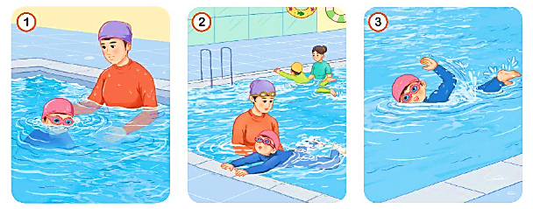
3. Kể lại việc học bơi của bạn ấy.
Notes:
HS nhìn ở sách để tìm câu trả lời
Đoạn 4 khác với bố cục chia phần đã thực hiện ở hđ trước (đoạn 4 tương đương với phần 3 đã chia ở trên)
Tác giả bộ ppt Toán + TV2: Phan Thị Linh – Đà Nẵng
Sđt lh: 0916.604.268
+ Zalo: 0916.604.268
+ Facebook cá nhân: https://www.facebook.com/nhilinh.phan/
+ Nhóm chia sẻ tài liệu: https://www.facebook.com/groups/443096903751589
Hãy liên hệ chính chủ sản phẩm để được hỗ trợ và đồng hành trong suốt năm học nhé!

Slide 27
4. Bạn nhỏ nhận ra điều gì thú vị khi biết bơi?
Bạn nhỏ nhận ra điều thú vị là khi biết bơi, mình giống ếch, giống cá.
HS đọc thầm phần 1.
Notes:
HS nhìn vào SGK tìm câu trả lời
GV cùng hs nhớ lại nhân vật đồng hành Hà và Nam qua từng năm học
Tác giả bộ ppt Toán + TV2: Phan Thị Linh – Đà Nẵng
Sđt lh: 0916.604.268
+ Zalo: 0916.604.268
+ Facebook cá nhân: https://www.facebook.com/nhilinh.phan/
+ Nhóm chia sẻ tài liệu: https://www.facebook.com/groups/443096903751589
Hãy liên hệ chính chủ sản phẩm để được hỗ trợ và đồng hành trong suốt năm học nhé!

Slide 28

5. Theo em,việc học bơi dễ hay khó? Vì sao?
Notes:
Khuyến khích HS tự nói ra quan điểm của mình
Tác giả bộ ppt Toán + TV3: Phan Thị Linh – Đà Nẵng
Sđt lh: 0916.604.268
+ Zalo: 0916.604.268
+ Facebook cá nhân: https://www.facebook.com/nhilinh.phan/
+ Nhóm chia sẻ tài liệu: https://www.facebook.com/groups/443096903751589
Hãy liên hệ chính chủ sản phẩm để được hỗ trợ và đồng hành trong suốt năm học nhé!

Slide 29
Bài đọc giúp em hiểu thêm những gì?
Biết bơi sẽ giúp chúng ta có thêm kĩ năng sinh tồn.
Học bơi không hề dễ nhưng lại có nhiều điều thú vị.
Chúng ta cần kiên trì, tự tin vào bản thân để vượt qua những thử thách trong cuộc sống.

Slide 30
LẮNG NGHE ĐỌC DIỄN CẢM
Học sinh nghe giáo viên hoặc một bạn trong lớp đọc diễn cảm.
Notes:
GV nên cho hs khai thác trong sách, hạn chế nhìn màn hình nhiều dễ hại mắt và dẫn đến HS thụ động khi khai thác văn bản trong SGK

Slide 31
LẮNG NGHE CÁC BẠN
ĐỌC NỐI TIẾP
Học sinh các bạn đọc nối tiếp, theo dõi và đọc thầm toàn bài.
Notes:
GV nên cho hs khai thác trong sách, hạn chế nhìn màn hình nhiều dễ hại mắt và dẫn đến HS thụ động khi khai thác văn bản trong SGK

Slide 32

NÓI VÀ NGHE
MỘT BUỔI TẬP LUYỆN
Notes:
GV nên cho hs khai thác trong sách, hạn chế nhìn màn hình nhiều dễ hại mắt và dẫn đến HS thụ động khi khai thác văn bản trong SGK

Slide 33
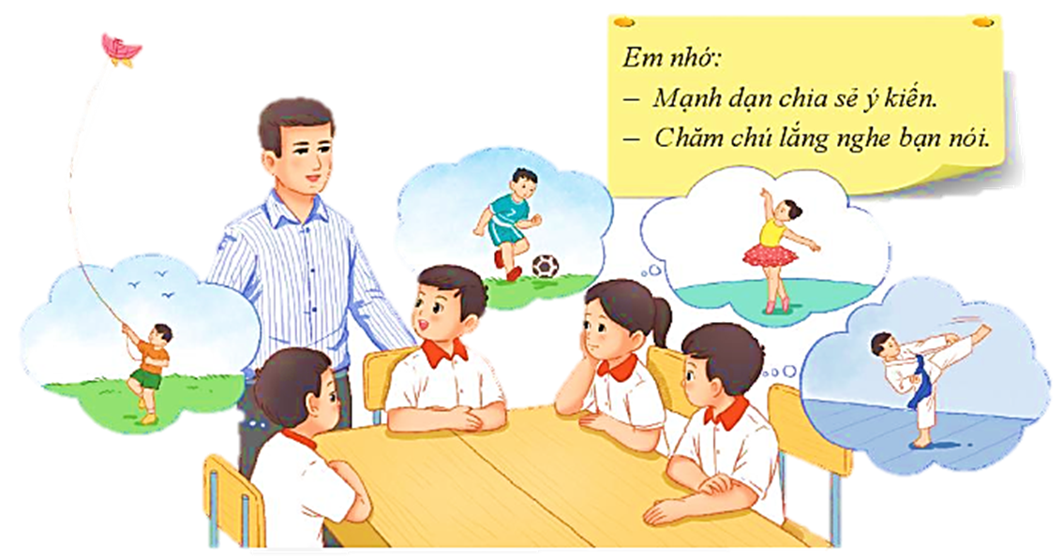
1. Kể về một buổi tập luyện của em (ví dụ: tập hát, tập thể dục, tập vẽ,…)
G: - Nội dung tập luyện là gì?
- Em đã thực hiện các bước tập luyện như thế nào?
Notes:
Phần này GV tổ chức khoảng nửa tiết

Slide 34
2. Em cảm thấy thế nào về buổi tập luyện đó?
Notes:
Phần này GV tổ chức khoảng nửa tiết

Slide 35

VẬN DỤNG
MỞ RỘNG

Slide 36


Đâu là những cảm xúc của cậu bé trong ngày đầu đi tập bơi?
A. phấn khích, sợ, buồn
B. phấn khíc, chán nản
C. sợ, chán nản
Notes:
Tác giả bộ ppt Toán + TV3: Phan Thị Linh – Đà Nẵng
Sđt lh: 0916.604.268
+ Zalo: 0916.604.268
+ Facebook cá nhân: https://www.facebook.com/nhilinh.phan/
+ Nhóm chia sẻ tài liệu: https://www.facebook.com/groups/443096903751589
Hãy liên hệ chính chủ sản phẩm để được hỗ trợ và đồng hành trong suốt năm học nhé!

Slide 37
Cô giáo đã dạy bạn nhỏ động tác bơi gì dưới đây?
A. bơi ngửa
B. bơi cá
C. bơi ếch
Notes:
Tác giả bộ ppt Toán + TV3: Phan Thị Linh – Đà Nẵng
Sđt lh: 0916.604.268
+ Zalo: 0916.604.268
+ Facebook cá nhân: https://www.facebook.com/nhilinh.phan/
+ Nhóm chia sẻ tài liệu: https://www.facebook.com/groups/443096903751589
Hãy liên hệ chính chủ sản phẩm để được hỗ trợ và đồng hành trong suốt năm học nhé!

Slide 38

EM CẦN NHỚ NHƯNG GÌ CHO BÀI HỌC HÔM NAY?
Notes:
HS TỰ PHÁT BIỂU
GV cùng hs nhớ lại nhân vật đồng hành Hà và Nam qua từng năm học
Tác giả bộ ppt Toán + TV3: Phan Thị Linh – Đà Nẵng
Sđt lh: 0916.604.268
+ Zalo: 0916.604.268
+ Facebook cá nhân: https://www.facebook.com/nhilinh.phan/
+ Nhóm chia sẻ tài liệu: https://www.facebook.com/groups/443096903751589
Hãy liên hệ chính chủ sản phẩm để được hỗ trợ và đồng hành trong suốt năm học nhé!

Slide 39
DẶN DÒ
Notes:
GV cùng hs nhớ lại nhân vật đồng hành Hà và Nam qua từng năm học
Tác giả bộ ppt Toán + TV3: Phan Thị Linh – Đà Nẵng
Sđt lh: 0916.604.268
+ Zalo: 0916.604.268
+ Facebook cá nhân: https://www.facebook.com/nhilinh.phan/
+ Nhóm chia sẻ tài liệu: https://www.facebook.com/groups/443096903751589
Hãy liên hệ chính chủ sản phẩm để được hỗ trợ và đồng hành trong suốt năm học nhé!

Slide 40
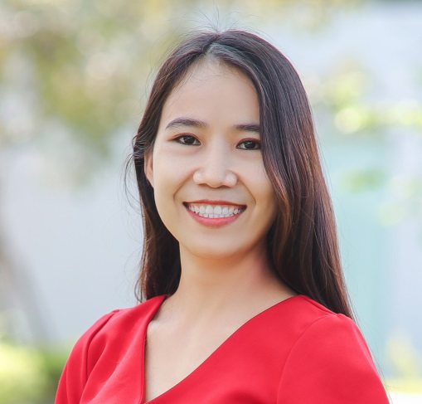
Người soạn : Phan Thị Linh
Năm sinh : 1990
Đơn vị công tác :
LH : 0916.604.268
Thân chào Quý Thầy Cô!
Rất mong nhận được phản hồi và góp ý từ Quý Thầy Cô để bộ giáo án ppt được hoàn thiện hơn.
Mọi thông tin phản hồi mong được QTC gửi về:
+ Zalo: 0916.604.268
+ Facebook cá nhân: https://www.facebook.com/nhilinh.phan/
+ Nhóm chia sẻ tài liệu: https://www.facebook.com/groups/443096903751589

Slide 41
Kho giáo án ppt Phan Linh – 0916.604.268

